Slide 1
ALPS Algorithm Study
3주차
2019.11.21

Slide 2
목차
프로그래밍 기법
재귀적 알고리듬
부분집합(Subset) 생성하기
순열(Permutation) 생성하기
백트래킹
시간 복잡도
기본적인 개념
예시 : 최대 부분 배열 합, 두 퀸 문제
정렬과 탐색
이벤트 스케줄링
작업과 데드라인
이진탐색

Slide 3
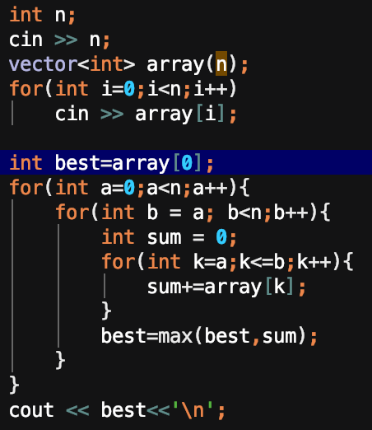
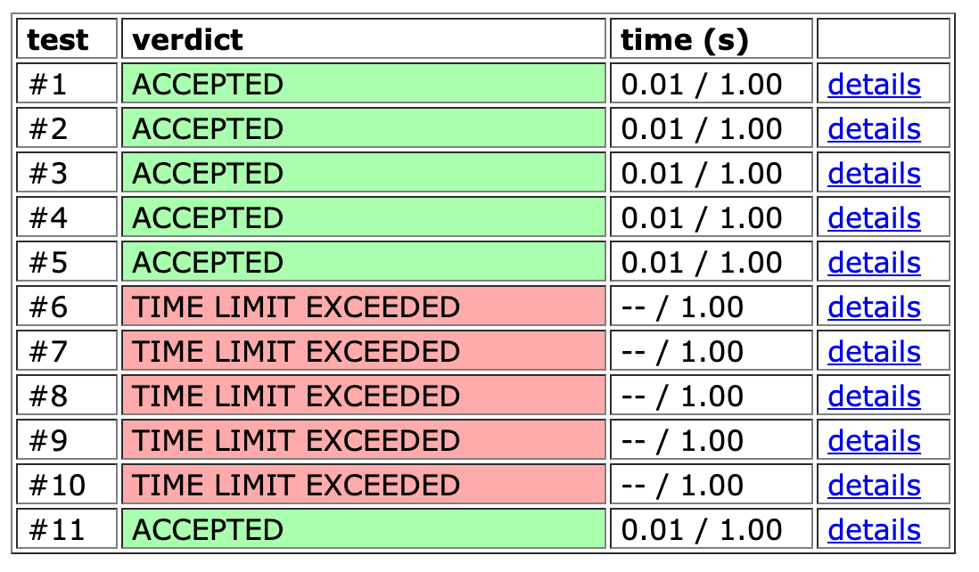
최대 부분 배열 합 https://cses.fi/problemset/task/1643
시간복잡도 O(n^3) -> O(n^2) -> O(n)
O(n^3)으로 풀기

Slide 4
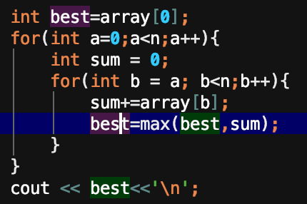
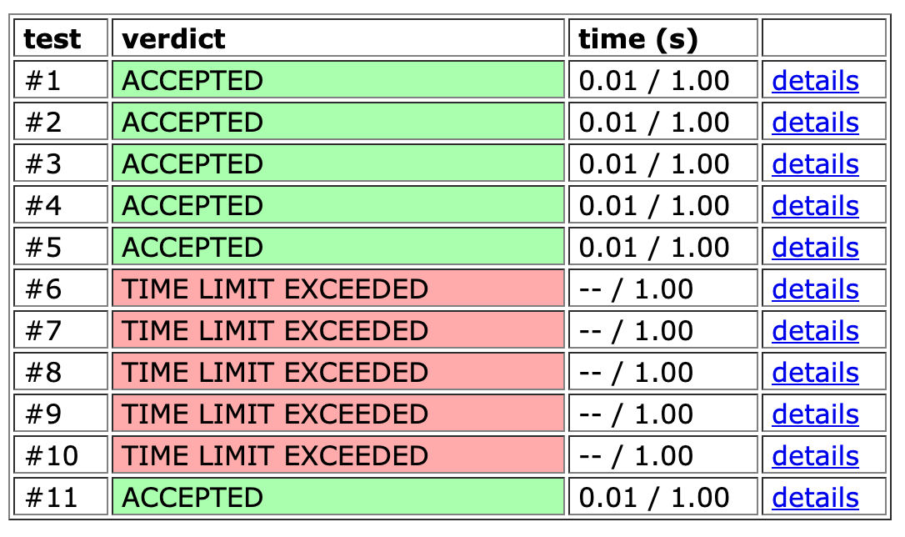
최대 부분 배열 합 https://cses.fi/problemset/task/1643
O(n^2)으로 풀기
1억번 연산 = 약1초 , 제한시간 = 1초 -> 1억번 이상 연산 1초 초과

Slide 5
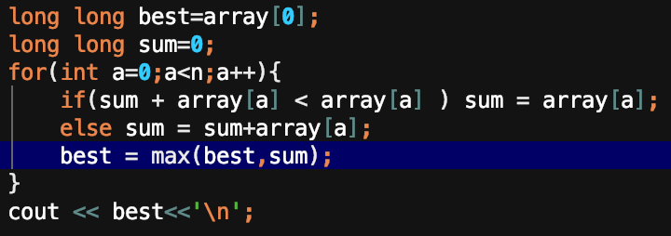
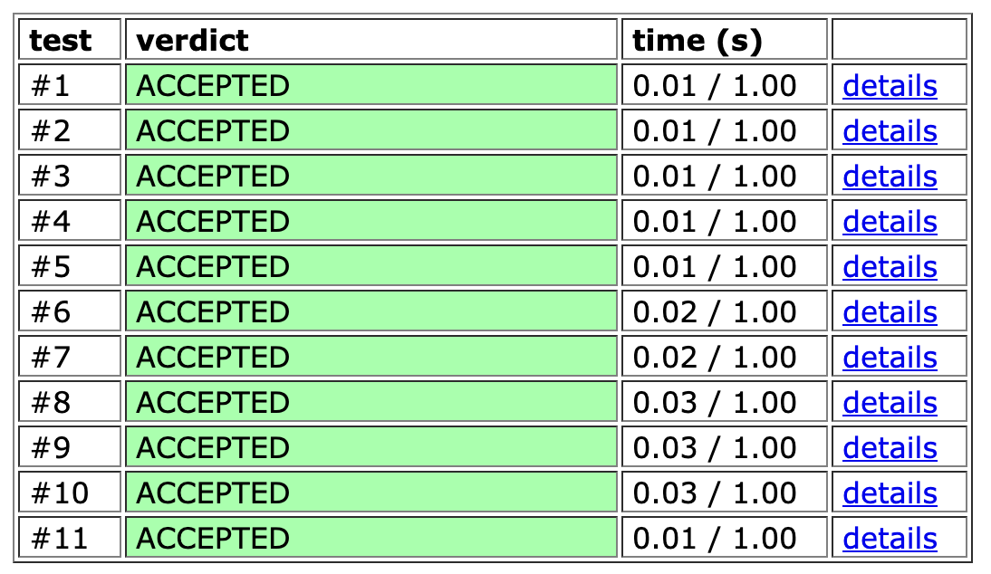
최대 부분 배열 합 https://cses.fi/problemset/task/1643
O(n)으로 풀기

Slide 6
백트래킹
완전탐색을 사용, 조건에 부합하지 않는 해가 나오면 가지치기(pruning)를 이용하는 게 핵심 포인트
정답의 조건을 만족하지 않으면 바로 탈출

Slide 7
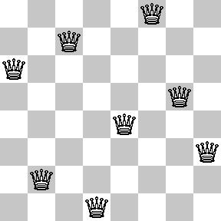
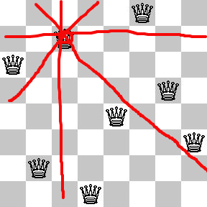
백트래킹 N-Queen : BOJ 9663번
N * N 크기의 체스판의 N개의 Queen을 서로 공격이 불가능하게 배치하는 경우의 수 구하기

Slide 8
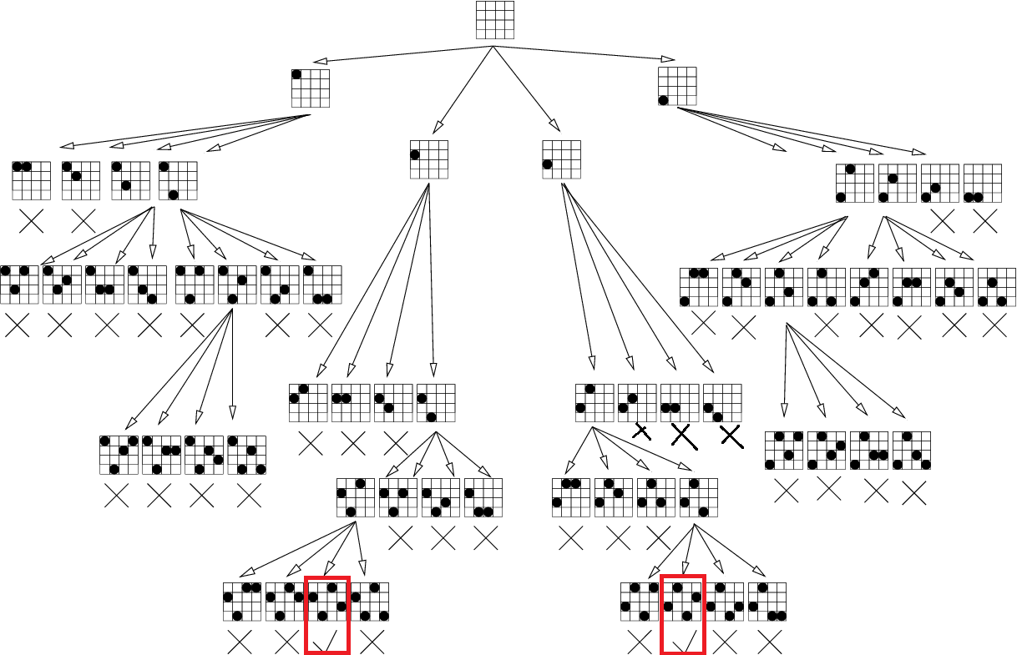

Slide 9
백트래킹 N-Queen : BOJ 9663번
y = 0 부터 y = N - 1 까지 차례대로 재귀적으로 접근
같은 열과 2개의 대각선에 체스의 위치를 저장
아래와 같이 1차원 배열 3개를 사용
0, 0 | 0, 1 | 0, 2 | 0, 3
1, 0 | 1, 1 | 1, 2 | 1, 3
2, 0 | 2, 1 | 2, 2 | 2, 3
3, 0 | 3, 1 | 3, 2 | 3, 3
0 | 1 | 2 | 3
0 | 1 | 2 | 3
0 | 1 | 2 | 3
0 | 1 | 2 | 3
0 | 1 | 2 | 3
1 | 2 | 3 | 4
2 | 3 | 4 | 5
3 | 4 | 5 | 6
3 | 4 | 5 | 6
2 | 3 | 4 | 5
1 | 2 | 3 | 4
0 | 1 | 2 | 3
(y, x)
N = 4
x
x+y
x-y+N-1
같은 열
좌하 대각선
우하 대각선

Slide 10
0, 0 | 0, 1 | 0, 2 | 0, 3
1, 0 | 1, 1 | 1, 2 | 1, 3
2, 0 | 2, 1 | 2, 2 | 2, 3
3, 0 | 3, 1 | 3, 2 | 3, 3
0 | 1 | 2 | 3
0 | 1 | 2 | 3
0 | 1 | 2 | 3
0 | 1 | 2 | 3
0 | 1 | 2 | 3
1 | 2 | 3 | 4
2 | 3 | 4 | 5
3 | 4 | 5 | 6
3 | 4 | 5 | 6
2 | 3 | 4 | 5
1 | 2 | 3 | 4
0 | 1 | 2 | 3
(y, x)
N = 4
x
x+y
x-y+N-1
같은 열
좌하 대각선
우하 대각선
(1, 2)
col[2]
0 | 1 | 2 | 3
0, 0 | 0, 1 | 0, 2 | 0, 3
1, 0 | 1, 1 | 1, 2 | 1, 3
2, 0 | 2, 1 | 2, 2 | 2, 3
3, 0 | 3, 1 | 3, 2 | 3, 3
diag1[2+1]
0 | 1 | 2 | 3 | 4 | 5 | 6
diag2[2-1+4-1]
0 | 1 | 2 | 3 | 4 | 5 | 6
주황색으로 칠한 첨자를 true 한다.

Slide 11
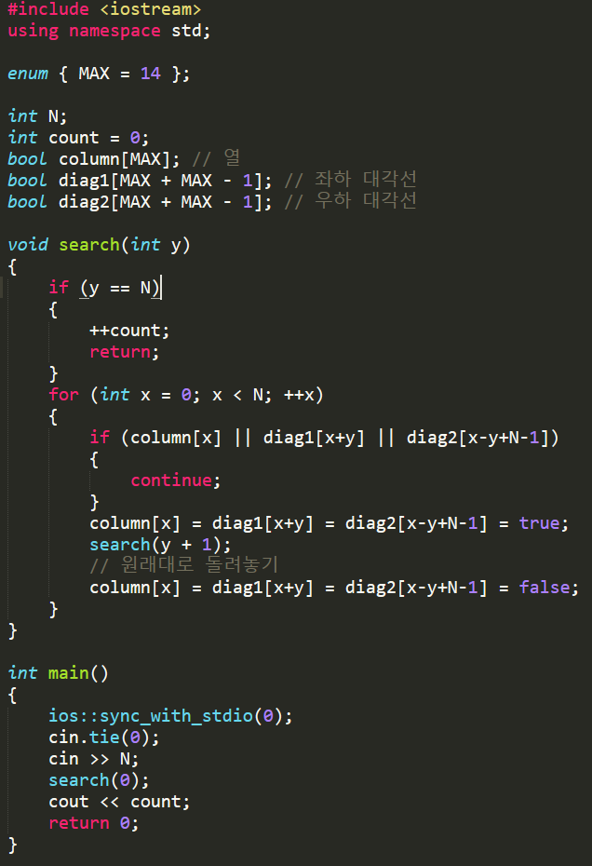
백트래킹 N-Queen : BOJ 9663
0번째 행(y = 0)부터 차례대로 검사
2개의 대각선과 열에 퀸이 있는지 검사
if(y == N) (종료 조건)
y = 0 에서 N – 1 까지 오면서 아무 문제 없었음
가능한 경우의 수이므로 ++count

